Slide 1

國教輔導團綜合活動學習領域到校輔導
新興國小
桃園市國教輔導團綜合活動學習領域
兼任輔導員 蘇鴻彬

Slide 2

主 題: 我形我樹
帶隊校長: 羅玫玲校長
主 持 人 : 吳美鳳主任
共備老師: 吳美鳳主任、黃昕婷主
任、麥桂齡主任、蘇鴻
彬主任、陳佩妤老師
授課教師: 蘇鴻彬主任
公開授課

Slide 3
活動流程
時間 | 內容 | 地點
14:00~14:40 | 觀課~公開授課 | 六忠
14:50~15:30 | 議課~課後討論 | 教研室

Slide 4
            ■教學者說明課程設計緣起、理念、學習目標、授課心得等
議課
■觀課者分享觀察紀錄及心得

Slide 5
課程設計緣起
            在當今的數位時代，社交媒體已成為我們生活中不可或缺的一部分，影響著我們溝通、互動和自我認知的方式。雖然社交媒體提供了一個聯繫和自我表達的平台，但它也帶來了一些挑戰，尤其是對於正在積極發展自我認同的青少年。
            在自我認同建立的過程中，孩子可能學得有益的經驗，也有可能學會不當的行為。我們希望透過課程的設計，協助學生建立自己的道德標準，學習判斷是非，懂得用正確的方式建立自我認同。

Slide 6
課程設計理念
            我們相信培養正確與健康的自我認同對青少年未來人生的幸福與成功至關重要。通過了解自己的優勢、價值觀和信念，青少年可以做出明智的決定，建立有意義的關係，並為社會做出積極的貢獻。
            我們希望從教學活動中，透過體驗活動的引導與反思，讓孩子能更了解科技的進步並不會改變是非與道德的普世價值，每個人都希望獲得別人正向的肯定與關注，但是應該透過正確的方式；並學習接納自己與他人的不同特質，建立自己的正確的生活態度，追求更為美好的人生。

Slide 7

■藉由參與各項活動及生活情境中，覺察自己與他人的不同特質，學習欣賞自己與他人的特色和優點。
學習
目標
■透過觀察、互動與省思，正向建構自我認同，了解自己，並樂於扮演好自己的角色。

Slide 8
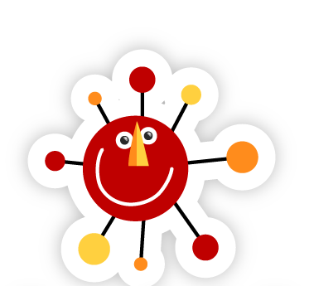
教學脈絡流程
網紅到底紅什麼
賣場購物大家談
樹立更好的自己
生活情境大考驗

Slide 9
教學心得
            本教學設計一開始包括「自我認同」與「媒體識讀」兩個部分，在備課與課程
            設計的過程中經由夥伴的討論，確認將自我認同作為教學的重點。
            我們選擇從網紅譁眾取寵博取關注的新聞影片切入，因為科技的進步使得媒體、
            社群的資訊對於孩子的影響與日俱增；再從貼近日常的生活情境出發，引導孩
            子思考與評估合宜的方式建立自我概念。
            清楚的自我認同可以協助青少年區分自己與他人，成為一個獨立自主的人。我
            們無法主導孩子未來成為什麼樣的人，但是透過本課程設計，希望他們在討論
            與省思的過程裡學習建立一條自己的界限，避免讓自己或他人受到傷害，懂得
            用正確的方式獲得肯定與認同。

Slide 10

觀課者分享時間

Slide 11

感謝參與

